Slide 1
資訊素養融入專題探究
賴苑玲
台中教育大學區域與社會發展學系退休教授
中興大學圖資所兼任教授

Slide 2
大綱
1.教育部全國圖書教師輔導團
2.國中資訊素養教育發展
3.國小資訊素養教育發展

Slide 3
發展歷程
圖書教師磨課師課程/共備課程
1
3
跨領域素養導向閱讀工作坊
5
課程培訓
2
4
6
MOCC 課程
出版書籍
ICT應用

Slide 4
全國圖書教師輔導團
召集人：國立政治大學林巧敏教授、輔仁大學黃元鶴教授
北一區輔導團
北二區輔導團
召集人：國立臺灣大學謝寶煖副教授、臺北市萬興國小曾品方博士
桃竹區輔導團
召集人：國立臺灣師範大學柯皓仁教授
總召集人：
中原大學、國立臺灣師範大學
陳昭珍教授
召集人：國立公共資訊圖書館劉仲成館長、國立雲林科技大學王世豪助理教授
中一區輔導團
中二區輔導團
召集人：國立臺中教育大學賴苑玲教授、國立中興大學宋慧筠教授、國立嘉義大學林菁教授
臺南市輔導團
召集人：國立臺南大學陳海泓教授、國立臺南大學黃秀霜教授
高雄市輔導團
召集人：國立高雄師範大學方金雅教授、高雄市立圖書館林奕成館長
華志仁校長：全誼全國圖書館系統
屏東縣輔導團
召集人：世新大學葉乃靜教授
花蓮區輔導團
召集人：國立東華大學林意雪教授
臺東區輔導團
召集人：國立臺東大學簡馨瑩教授、國立臺東大學圖書資訊館謝明哲館長

Slide 5
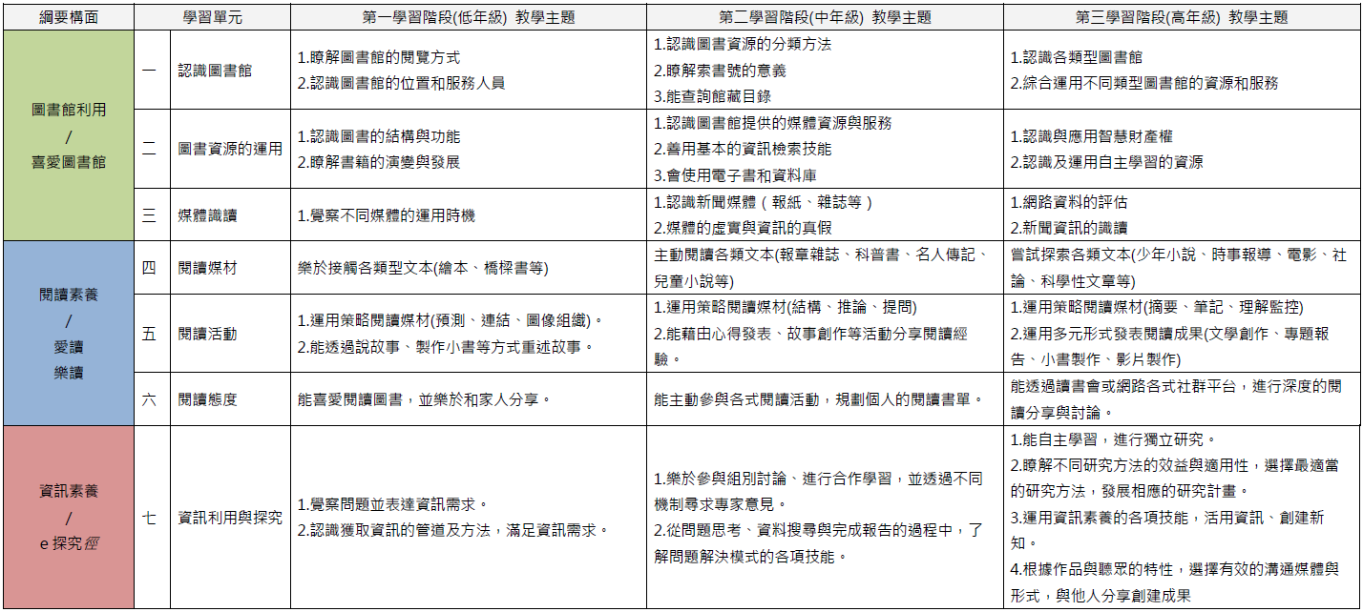
國小圖書資訊利用教育課程

Slide 6
國小圖書資訊利用教育教學綱要
綱要構面 | 學習單元 |  | 第一學習階段(低年級) 教學主題 | 第二學習階段(中年級) 教學主題 | 第三學習階段(高年級) 教學主題
資訊素養 e探究徑 | 七 | 資訊利用與探究 | 1.覺察問題並表達資訊需求。 2.認識獲取資訊的管道及方法，滿足資訊需求。 | 1.樂於參與組別討論、 進行合作學習，並 透過不同機制尋求專家意見。 2.從問題思考、資料搜尋與 完成報告的過程中，了解問題解決模式的各項技能。 | 1.能自主學習進行獨立研 究。 2.瞭解不同研究方法的效益與適用性，選擇最適當的研究方法，發展相應的研究計畫。 3.運用資訊素養的各項技 能，活用資訊、創建新知。 4.根據作品與聽眾的特性， 選擇有效的溝通媒體與形式，與他人分享創建成果。
資料來源:國小圖書資訊利用教育教學綱要(2020)PDF版

Slide 7
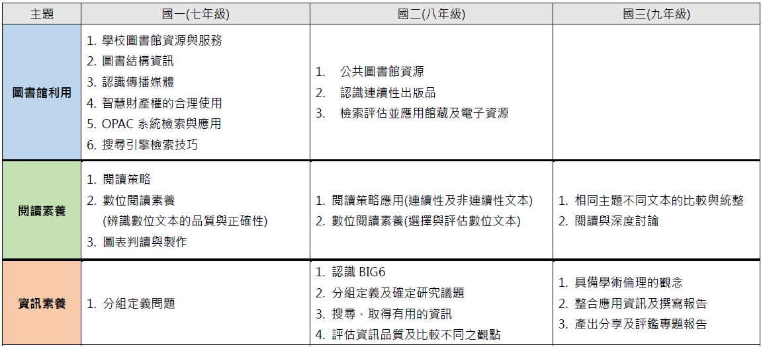
國中圖書資訊利用教育課程

Slide 8
國小圖書教師初、進階研習
初階課程內容(暑假二天) | 進階課程內容(寒假二天)
圖書教師的角色 | 閱讀與學習
國民小學圖書館經營實務：圖書教師的365天 | 素養導向的閱讀推動：以[OO國小]為例
圖書資訊利用教育 | 圖書資訊利用教學
分類編目與圖書館自動化 | 閱讀素養教學
圖書館閱讀推廣 | 資訊素養教學概論
閱讀推動結合社會資源 | 資訊素養與跨領域教學
圖書館人力資源之運用 | 主題式協同教學
其他國家的閱讀推廣 | 國小英文閱讀推動
 | 雲端軟體與實作

Slide 9
課程設計
依據
十二年國教課程領綱學習重點（學習表現/學習內容）
十二年國教課綱議題學習目標
SDGs永續發展目標的知識、技能、態度

Slide 10
以Super 3進行“疫”想天開專題探究
中教大附小傅寶宏

Slide 11
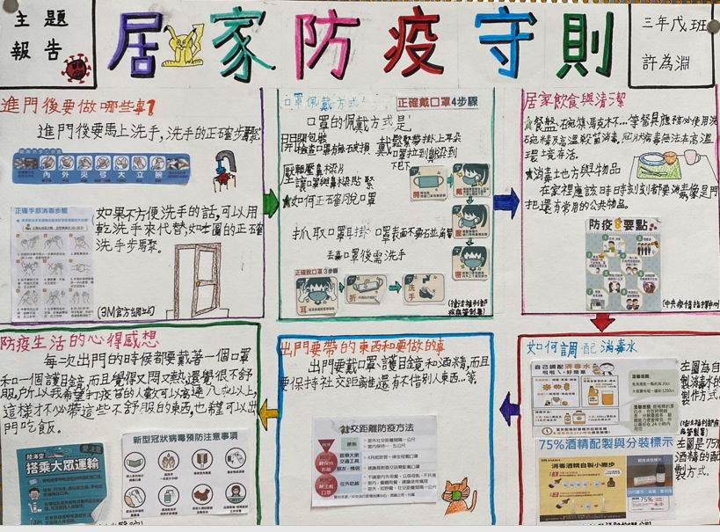

Slide 12
Super3議題探究教學分想--交通工具知多少

Slide 13
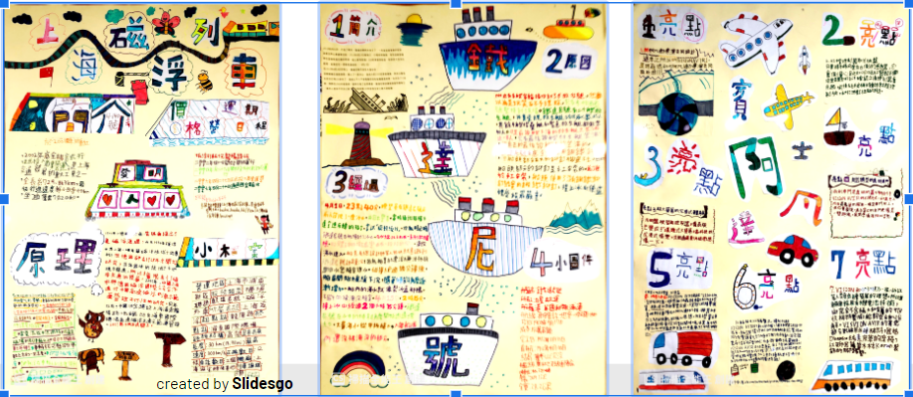
海報成品
臺中市仁美國小邱惠華

Slide 14
資訊素養與專題研究 單元1：資訊素養概論(基礎) 單元2: Super3專題探究實務
全國圖書教師磨課師課程
黃曉萍
高雄市楠陽國小圖書教師

Slide 15
三年級Super3教學設計【小農夫種菜趣】
結合自然、閱讀、彈性領域，將戶外教育議題融入課程
Super3 | 學習內容 | 學習領域 | 學習節數
計畫 | 1.結合自然領域《種菜好好玩》認識蔬菜並發現問題 | 自然 | 8
計畫 | 2.用蛛網圖確定探究的主題 3.尋找答案 | 閱讀 | 1
執行 | 1.種植蔬菜並觀察記錄 2.參觀蔬菜集貨場（戶外教育) | 自然、彈性 | 8
 | 3.製作蔬果報導 4.製作蔬菜成長紀錄小書 5.蔬菜收成結合食育計畫做料理 | 閱讀、彈性 | 8
檢視 | 1.小組發表與分享 2.自我檢核表 | 閱讀、彈性 | 2

Slide 16
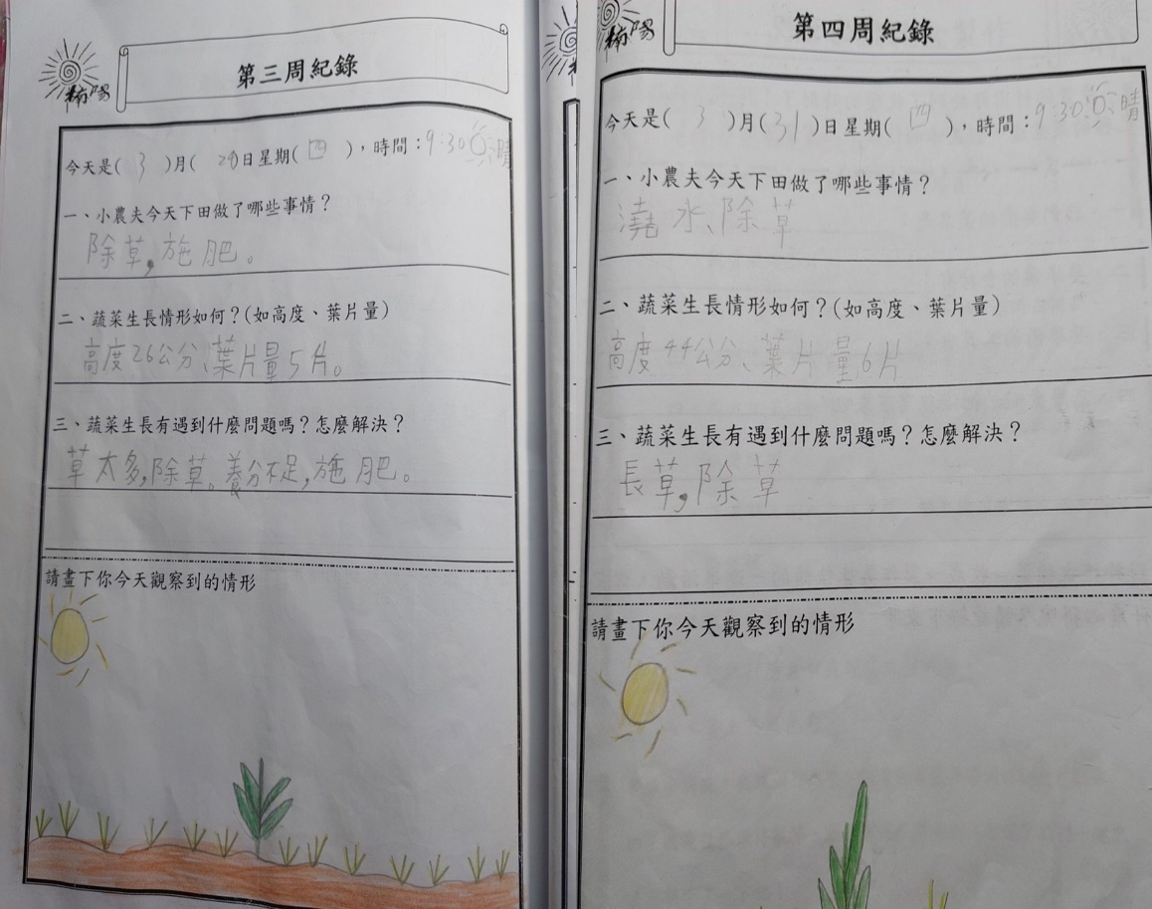
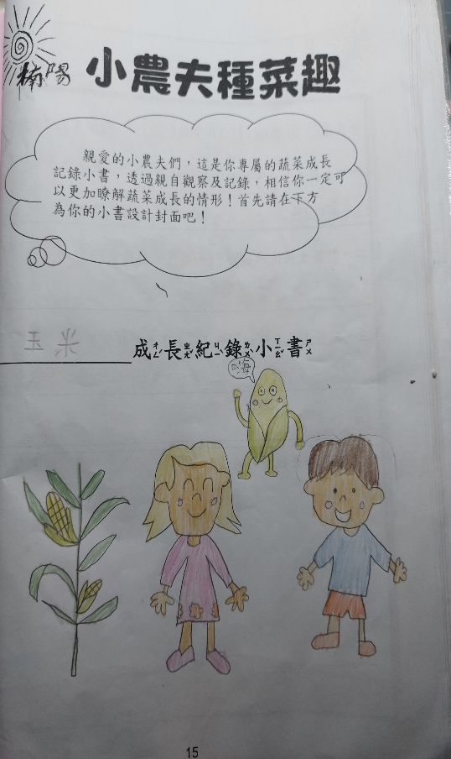
◆執行
製作蔬菜成長紀錄小書，觀察記錄植物生長的情形及需要解決的問題。
學生作業已同意授權

Slide 17
資訊素養與專題探究(國小) 單元1：國小專題探究 單元2：Big6專題探究實務
全國圖書教師磨課師課程
辛麗真
高雄市博愛國小閱讀教師

Slide 18
BIG6架構
定義問題
搜尋策略
取得資訊
定義問題所在
確定所需的資訊
確定可利用的資訊範圍並列出優先順序
找到資訊的資源所在並取得資訊
統整資訊
利用資訊
評鑑
組織搜尋到的資訊與呈現資訊統整的成果
閱讀資訊與
摘要資訊
評鑑作品與
評鑑過程
圖片來源：國民中學資訊素養(Big6)融入專題研究教學教案
Notes:
這六個階段也可以依階段任務內容分為計畫執行與評鑑三階段任務
每個階段都是可以雙向檢視來回修正的

Slide 19
專題探究主題
生活經驗
興趣嗜好
專長才藝
困惑問題
學習領域
課本沒說的
跨領域應用
重大議題
19項議題
SDGS
新聞時事
疫情
戰爭
Notes:
凡是小學生或老師最關心的主題都可以當探究的主題
例如，生活中，學生喜歡的 擅長的 或覺得困惑 的人事物
學習領域課本中沒有說清楚講明白的地方 學生想進一步了解的 例如：四年級的自然課本只有依生長變化的情形將昆蟲分類為完全變態和不完全變態，學生想知道昆蟲吃什麼 怎麼吃 有什麼天敵 將學習內容加深加廣探究
身為世界公民 學生的世界不該只有教室 將課綱中的19巷議題和聯合國永續發展目標當探究主題 有助於學生 關心社區 國家 甚至世界 的問題 試著提出解決方案
近年的戰爭和疫情佔據了個大版面 也影響了許多人的生活 新聞時事是探究教室外的世界的途徑

Slide 20
資訊素養與專題探究 單元3：Big6理論與實務1
全國圖書教師磨課師課程
童師薇
臺中市大墩國中
臺中市教育局閱讀教育輔導團專任輔導員

Slide 21
教學設計
由圖書教師教授七年級學生資訊素養，進行20節的學習活動。
依據聯合國2015年提出的17項永續發展目標 （Sustainable Development Goals，簡稱SDGs）為主題進行專題探究。
期待學生藉由認識、探究SDGs， 領悟我們都是地球上的一員，透過理解統整、同理關懷，教導學生認真看待世界所發生的問題，並找出各種可能的解決方案，從閱讀、思考、探究、行動最終型塑在地關懷且具國際的視野與態度。

Slide 22
圖片來源：https://esdg.ntpu.edu.tw/?page_id=1699

Slide 23
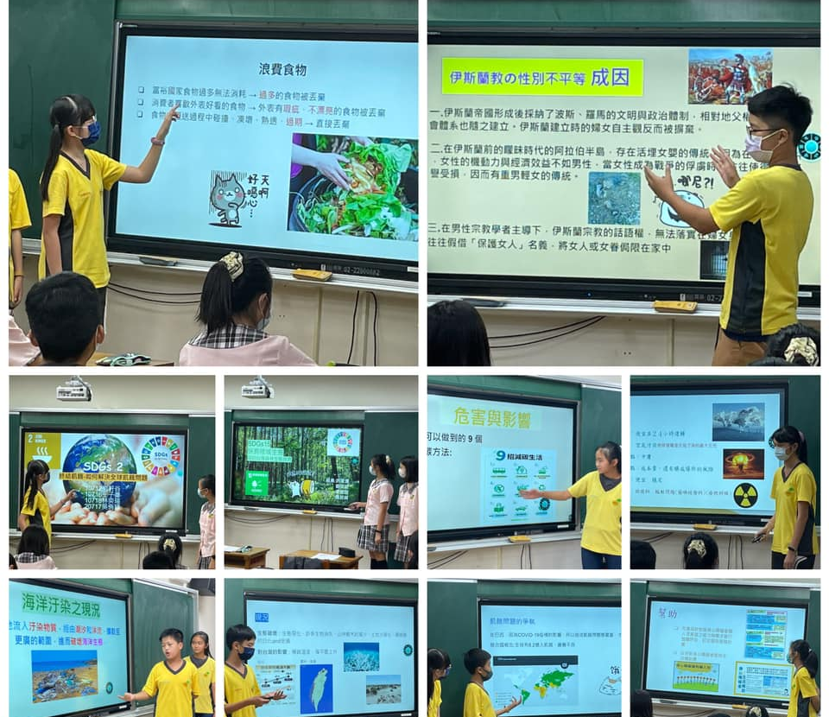
分組合作完成專題報告

Slide 24
資訊素養與專題探究 單元４：Big6理論與實務2(進階)
全國圖書教師磨課師課程
梁語喬
苗栗縣立致民國中圖書教師

Slide 25
國中專題探究教學示例
寒暑假營隊
東南亞探究
在地特色走讀
彈性課程

Slide 26
The Five W’s of Website Evaluation
Who
What
When
Where
Why

Slide 27
資訊資源評估－CRAAP Test
C
R
A
A
P
即時性Currency
相關性Relevance
權威性Authority
精確性Accuracy
目的性Purpose
◆這個資訊何時發布或出版？
◆這個資訊曾更新或修訂？
◆你的主題需要最新資訊嗎？早期資訊對你有幫助嗎？
◆網路資源：連結是否正確？
◆作者/出版者/來源/贊助者是誰？
◆作者的資歷是什麼？
◆作者的資歷適合撰寫這個主題嗎？
◆有提供連絡資訊？如出版資訊或電子郵件？
◆網址能顯示來源資訊？如.com是商業網站，.edu是教育網站等等。
◆從哪裡取得資訊？◆資訊有其他證據支持？
◆有經過同儕評鑑或被推薦過？
◆你能從其他資訊或個人知識驗證資訊是否核實？
◆所使用的詞彙或語氣是否公正無偏見？
◆有無拼字、文法或印刷錯誤
◆資訊發表的目的為何？
◆作者/贊助者有清楚表達他們的目的？
◆此資訊是事實、主張或宣傳？
◆所持有的觀點是客觀、公正的嗎？
◆有無存在政治、意識形態、文化、宗教、機構或個人偏見？
◆資訊符合你的主題或可回答你的問題？
◆誰是這個資訊的目標讀者？
◆資訊內容符合你的閱讀程度？
◆決定使用這個資訊前，你已讀過其他不同來源的資訊嗎？
◆將這個資訊引用至報告或研究中，你覺得合宜嗎？

Slide 28
寒暑假營隊專題探究課程設計
在地特色走讀（混齡）
社會教師
認識家鄉
在地特色
閱讀教師
主題介紹
分組協作
成果報告
實地採訪
國文教師
採訪技巧
筆記摘要
文稿撰寫

Slide 29
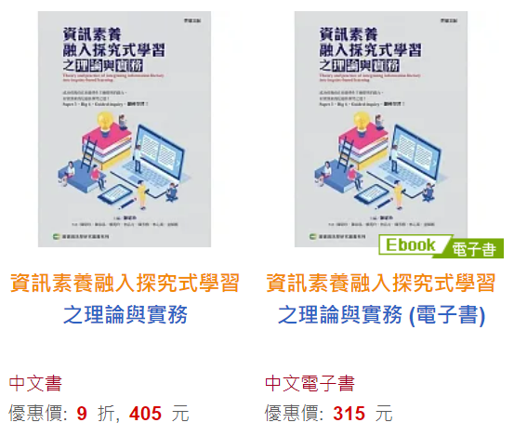

Slide 30
ICT的應用

Slide 31
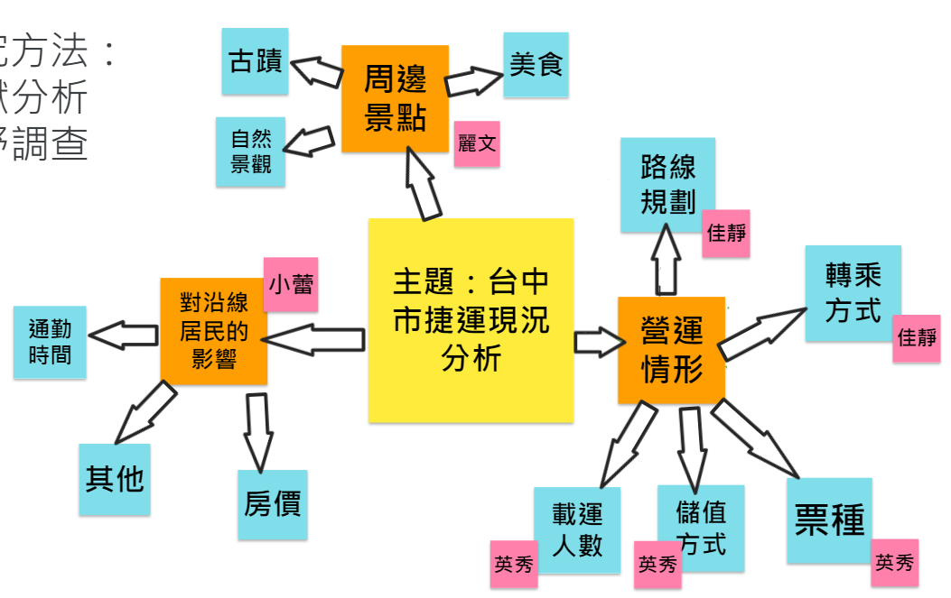
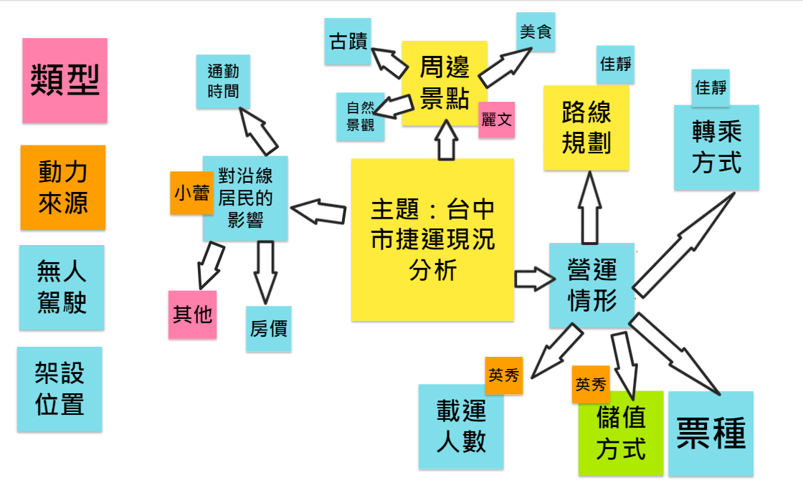
Jamboard 融入

Slide 32
謝謝聆聽

